Slide 1
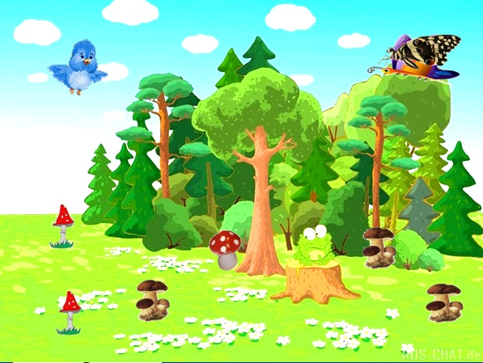
УРОК МЕДИАБЕЗОПАСНОСТИ
2 КЛАСС «А»

Slide 2

Каждый день – всегда, везде,
На занятиях, в игре
Смело, четко говорим
И тихонечко сидим

Slide 3
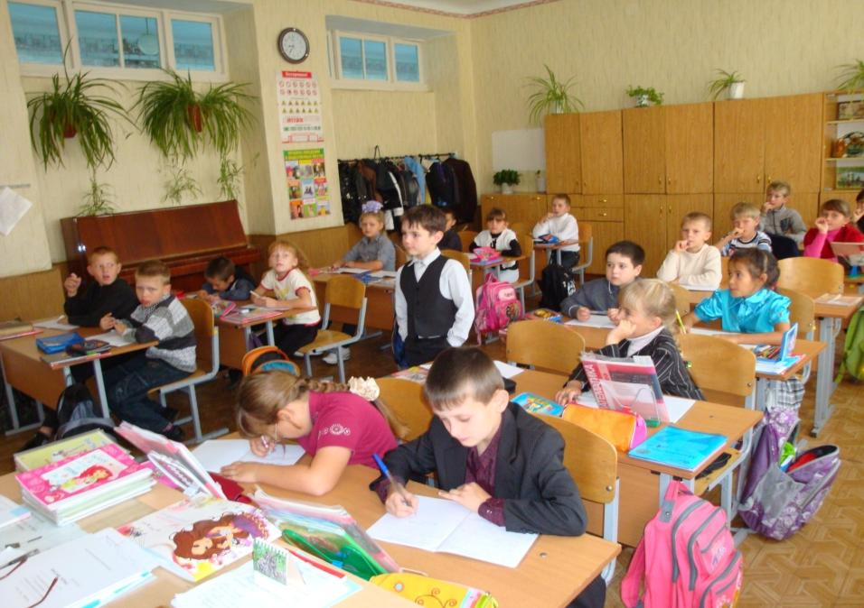

Slide 4
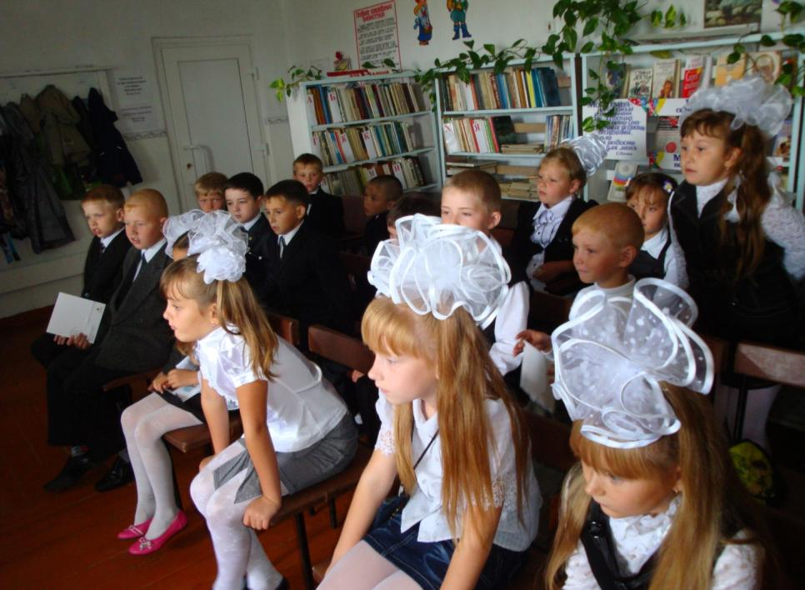

Slide 5
В классе 21 ученик Отвечали на вопросы анкеты – 21 человек
В 3-4-х классах 76 учеников Отвечали на вопросы анкеты – 76 человек

Slide 6
Есть ли у Вас дома компьютер? 18 человек – да Любите ли вы сидеть возле компьютера? 21 чел. - да
Есть ли у Вас дома компьютер? 50 человек – да
Любите ли вы сидеть возле компьютера? 29 чел. - да

Slide 7
Подключен ли ваш компьютер к Интернету? 12 чел. - да
Подключен ли ваш компьютер к Интернету? 35 чел. - да

Slide 8
Что Вы делаете на компьютере? Играю – 12 чел. Лажу в Интернете – 4 чел. Рисую – 3 чел. Печатаю – 1 чел. Изучаю английский язык – 1 чел
Что Вы делаете на компьютере? Играю – 37 чел. Лажу в Интернете – 5 чел. Рисую – 12 чел. Печатаю – 9 чел. Изучаю английский язык – 1 чел.
Слушаю музыку – 8 чел.

Slide 9
Сколько времени вы можете находиться в день за компьютером? 2 чел. – 3 часа 6 чел. – 1 час 3 чел. – 40 мин. 3 чел. – 35 мин. 2 чел. – 30 мин. 1 чел. – 25 мин. 2 чел. – 17 мин. 1 чел. – 15 мин. Есть даже вариант – 5 часов
Сколько времени вы можете находиться в день за компьютером? 6 чел. – 3 часа 7 чел. – 2 часа 14 чел. – 1 час 7 чел. – 30 мин. 12 чел. – 20-25 мин. 11 чел. – 15 мин. 3 чел. – 10 мин. Есть даже вариант –
5 - 10 часов

Slide 10
Какая продолжительность времени нахождения за компьютером может навредить Вашему здоровью?

Slide 11
3 ЧАСА, 1 ЧАС, 40 МИН., 35 МИН., 30 МИН., 25 МИН., 17 МИН., 15 МИН., 5 ЧАСОВ. .

Slide 12
Какими Вы станете, если большую часть своего свободного времени вы потратите на общение с компьютером?

Slide 13
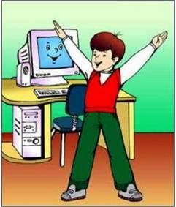
ФИЗКУЛЬТМИНУТКА

Slide 14
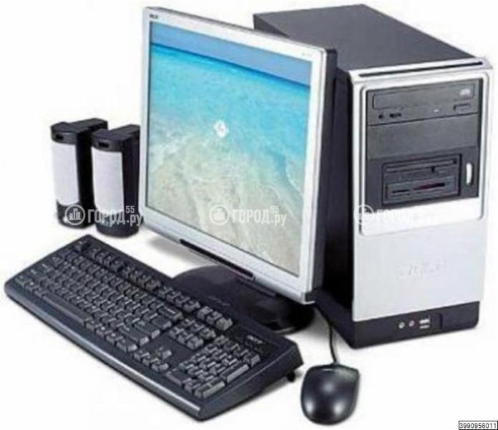

Slide 15
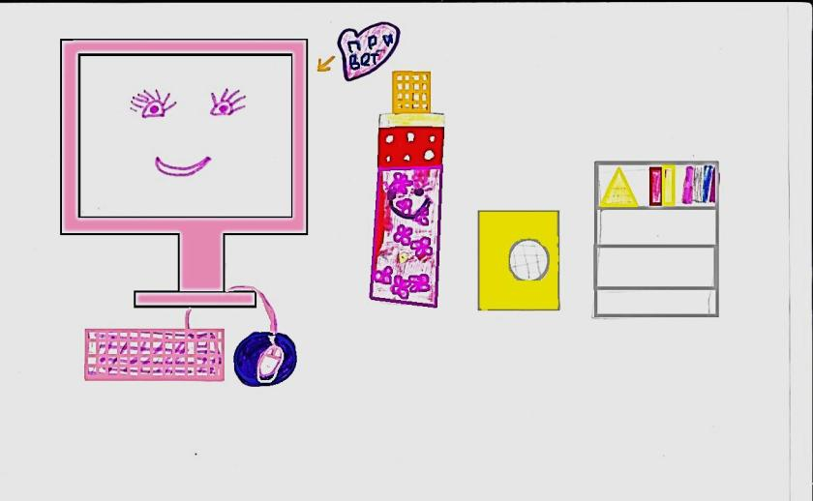
ТАКИМ Я ВИЖУ СВОЙ КОМПЬЮТЕР

Slide 16
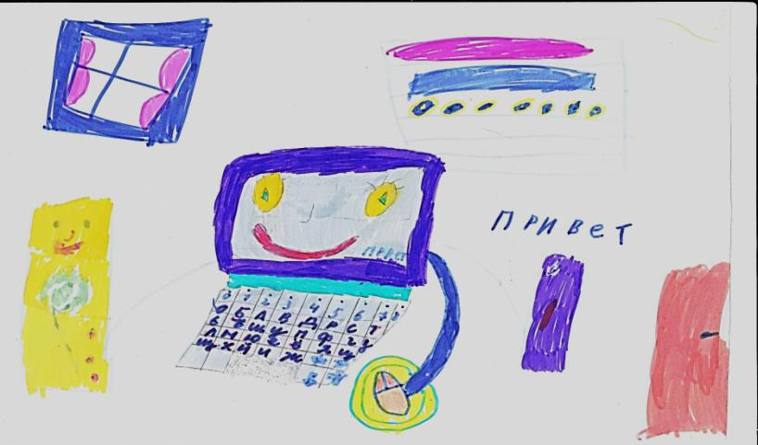
А Я ТАКИМ!

Slide 17
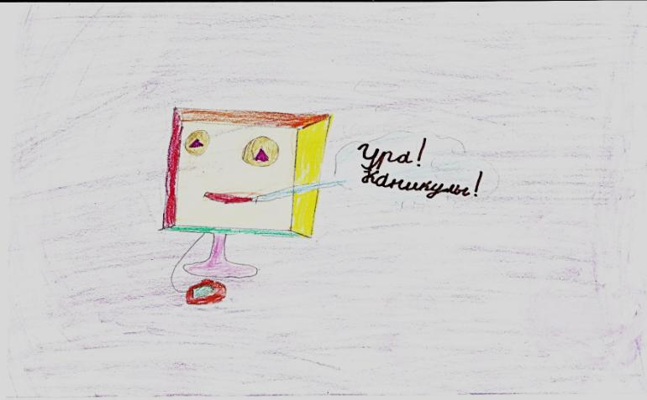
У МЕНЯ ОН ТАКОЙ

Slide 18
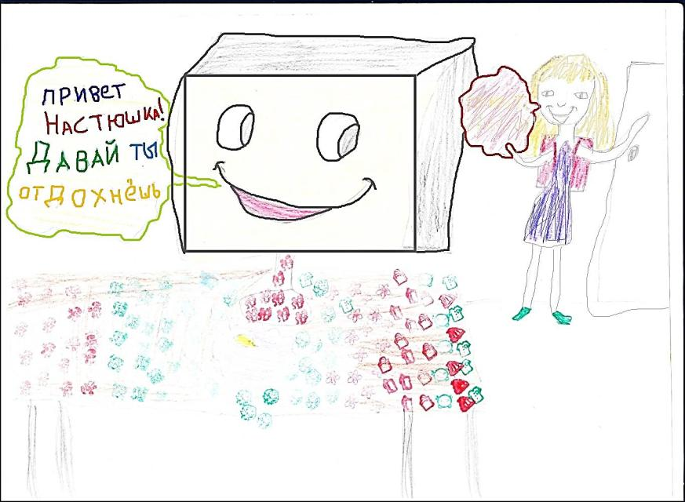

Slide 19
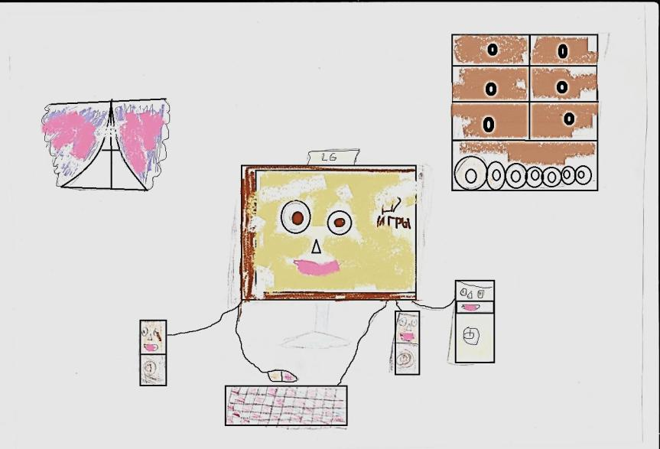

Slide 20
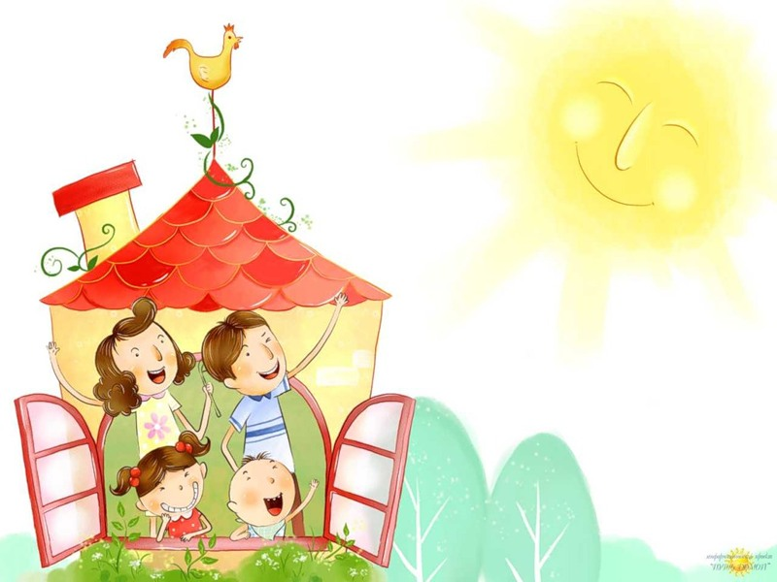
ПРЕДСТАВИМ СЕБЕ СЕМЬЮ УЧЕНИКА 2 КЛАССА (МОЖЕТ БЫТЬ И НАШЕГО)

Slide 21
УЮТНЫЙ ДОМ. МАМА И ПАПА. РЕБЕНОК - ВАСЬКА

Slide 22
ЧУДО

Slide 23

«ПРИВЕТ, ВАСЯ! ПОМОЙ РУКИ!»

Slide 24
« ТЫ ПОКУШАЛ, ВАСЯ?»

Slide 25
«ВАСЯ, ТЫ УРОКИ СДЕЛАЛ?»

Slide 26
«ВАСЕНЬКА, НАДО ЧАСИК НА УЛИЦЕ В ФУТБОЛ ПОИГРАТЬ!»

Slide 27
ИГРАЙ!!! НО ТОЛЬКО ЧАСА НЕ ПРОШЛО …

Slide 28
«ВАСЕНЬКА, ПОРА СПАТЬ. ЖДУ ТЕБЯ ЗАВТРА, ПОСЛЕ ШКОЛЫ»

